Slide 1
BÀI GIẢNG ĐIỆN TỬ Dạy trẻ kĩ năng rửa tay Lứa tuổi: MGN Giáo Viên: Nguyễn Thị Minh Thu
PHÒNG GIÁO DỤC VÀ ĐÀO TẠO QUẬN LONG BIÊN TRƯỜNG MẦM NON HOA SỮA

Slide 2
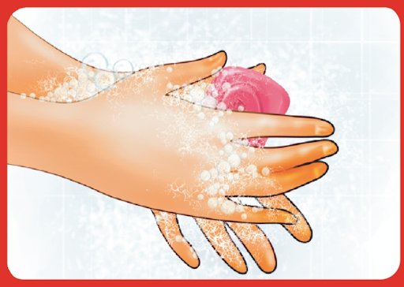
Bước 1: Làm ướt tay, xoa xà phòng

Slide 3
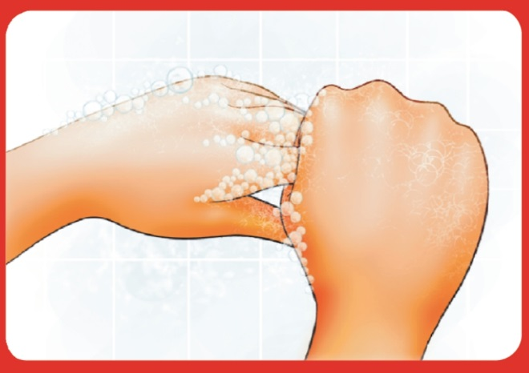
Bước 2: Cuốn và xoay từng ngón tay

Slide 4
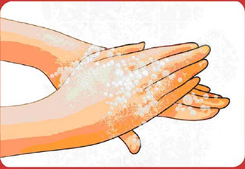
Bước 3: Chà sát cổ tay, mu bàn tay

Slide 5
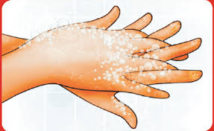
Bước 4: Miết vào giữa các ngón tay

Slide 6
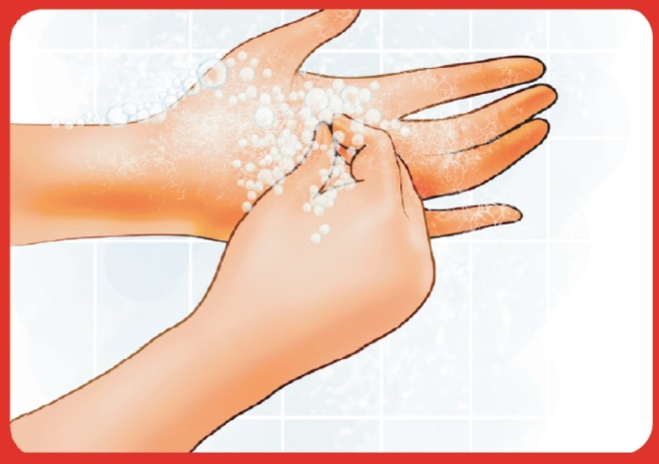
Bước 5: Chụm và cọ sát các đầu ngón tay

Slide 7
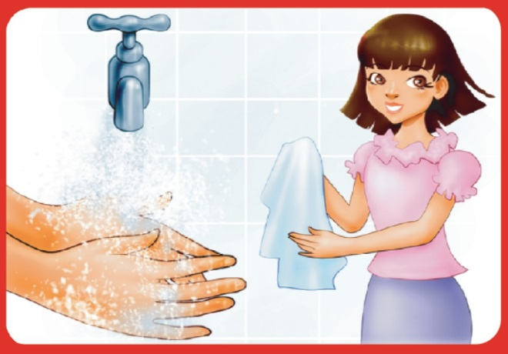
Bước 6: Xả sạch xà phòng và lau khô tay

Slide 8
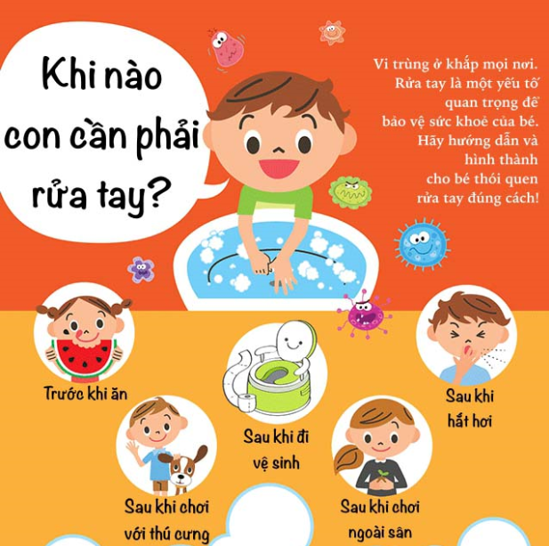

Slide 9
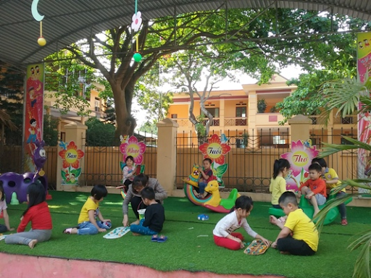
Bé cần rửa tay lúc nào?
A. TRƯỚC KHI CHƠI
B. SAU KHI CHƠI

Slide 10
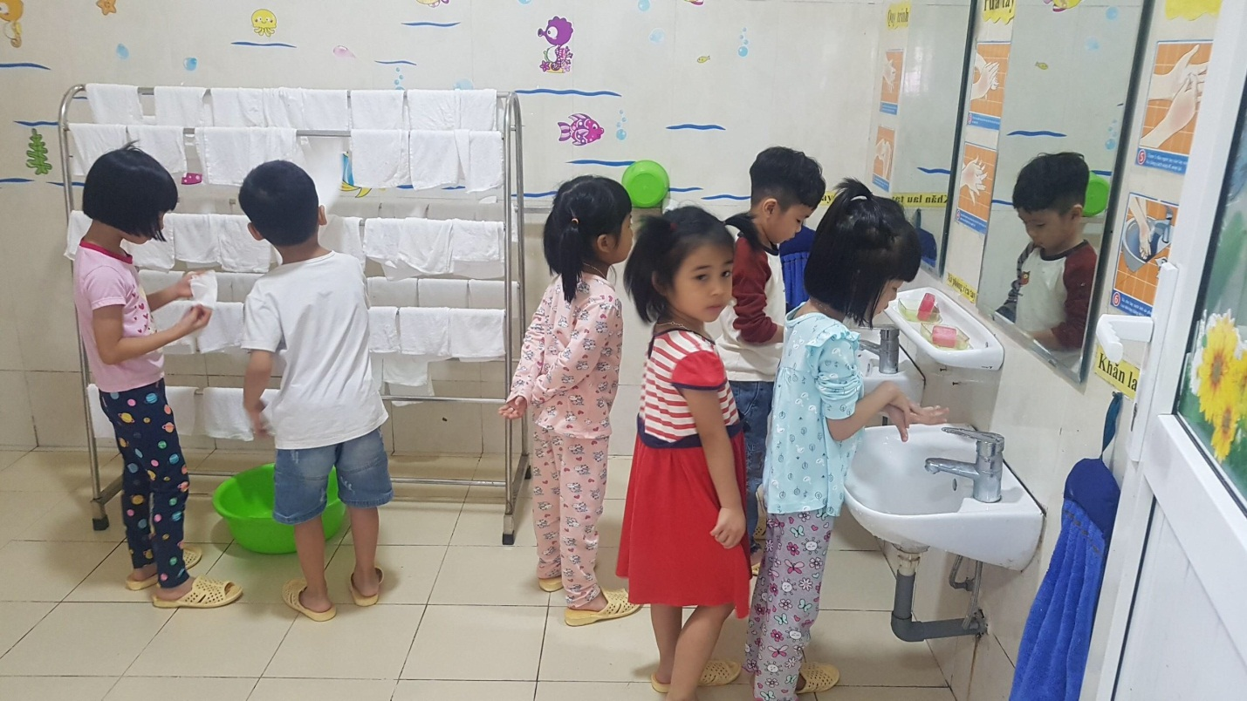
Bé cần làm gì trước khi ăn ?
A. RỬA TAY TRƯỚC KHI ĂN
B. RỬA MẶT TRƯỚC KHI ĂN?
C. CẢ HAI PHƯƠNG ÁN TRÊN

Slide 11
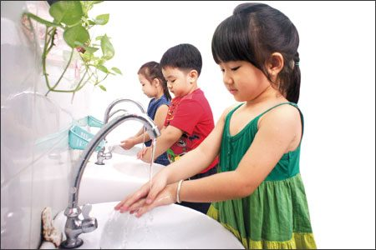
Bé cần làm gì sau khi đi vệ sinh?
A. RỬA TAY VỚI NƯỚC SẠCH
B. RỬA TAY VỚI XÀ PHÒNG DƯỚI VÒI NƯỚC

Slide 12
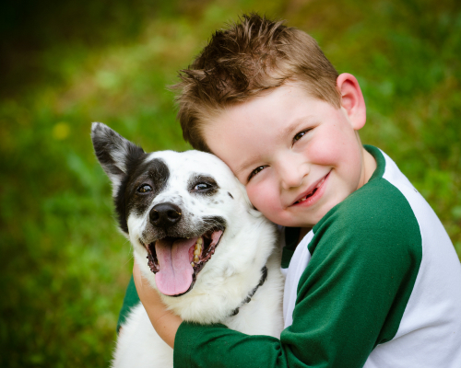
Bé cần làm gì sau khi chơi với động vật?
A. RỬA TAY
B. RỬA MẶT

